Slide 1





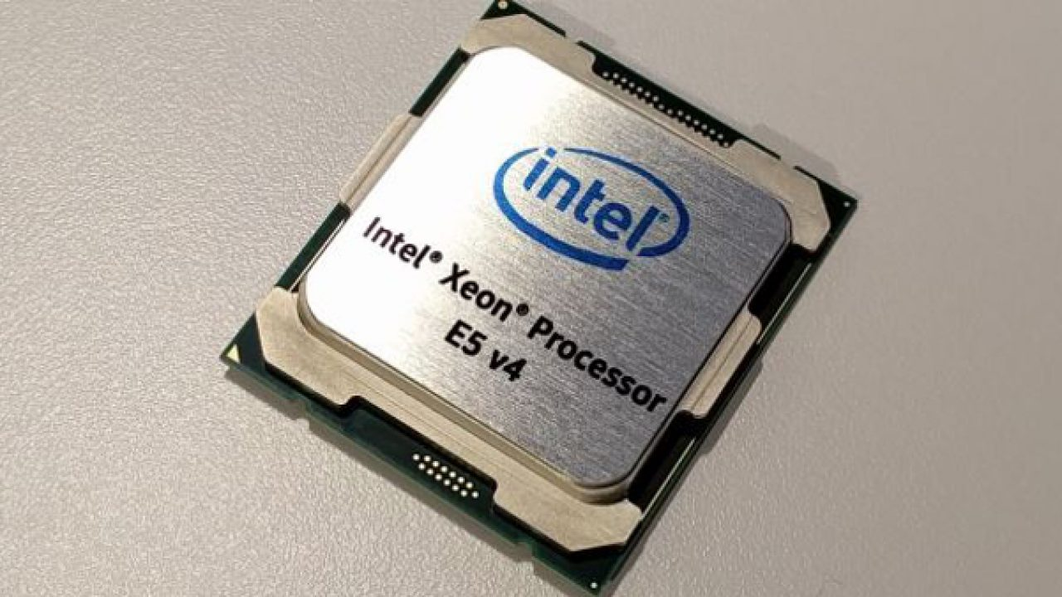
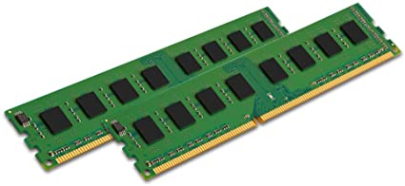

Intel CPU - 8 cores
32 Go RAM
200 Go SSD rapide

Slide 2
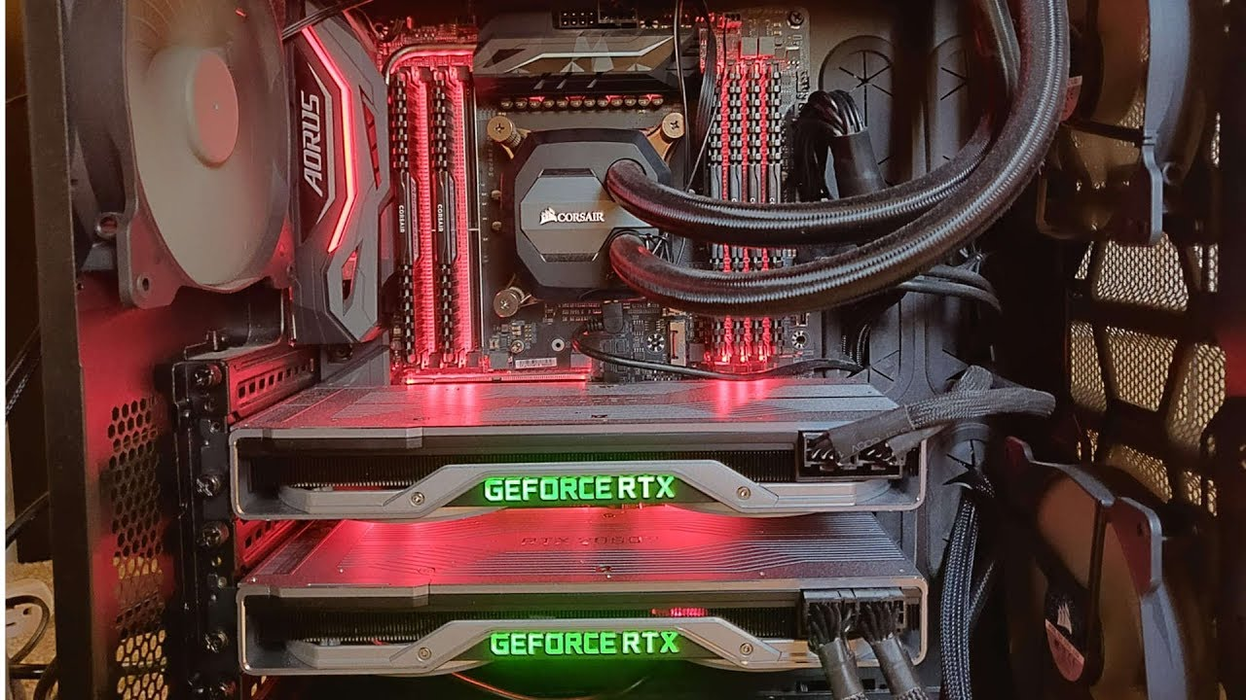
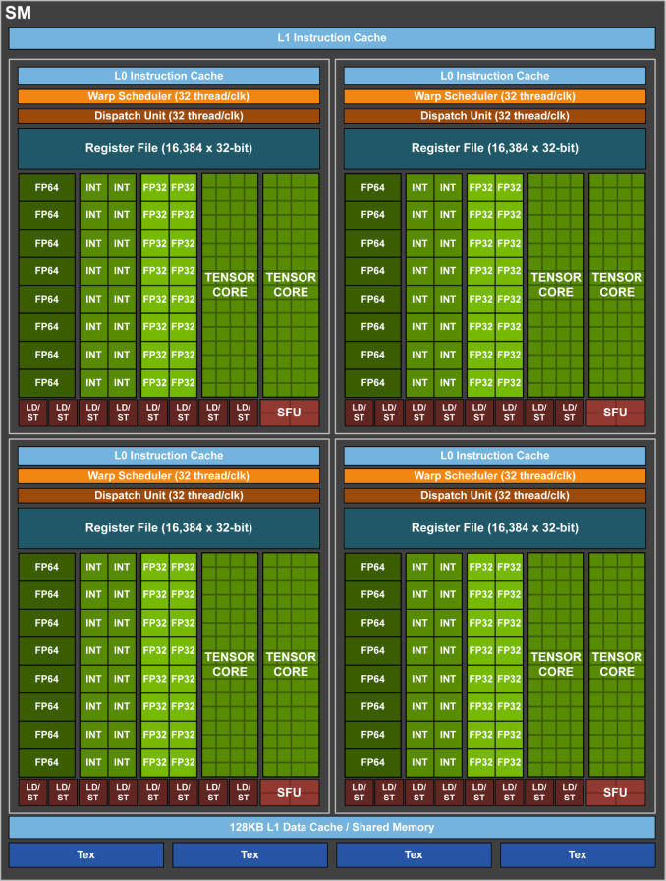
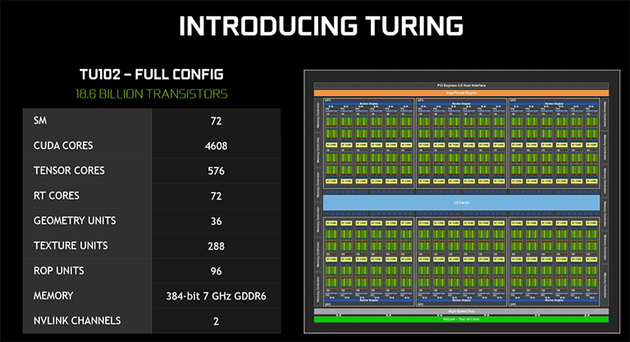
Nvidia GPU

Slide 3
3 Options
Utiliser un service en ligne : Gradient (gratuit dans le contexte du cours : 1 notebook, public, 6h max, sans garantie)
Louer une machine virtuelle : Google Cloud (0,77€ par heure ou 0,22€ préemptible + 8€ stockage par mois, 300$ crédits offerts)
Construire sa propre machine (environ 3000€ une fois pour toutes – fortement déconseillé dans le cadre de cette formation)

Slide 4
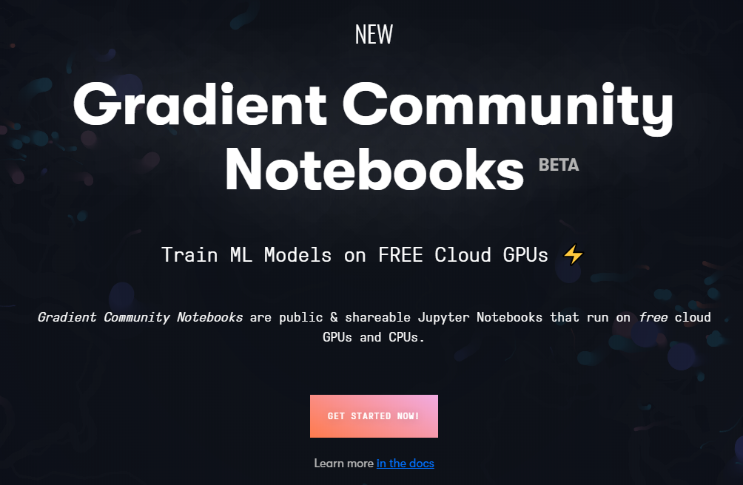
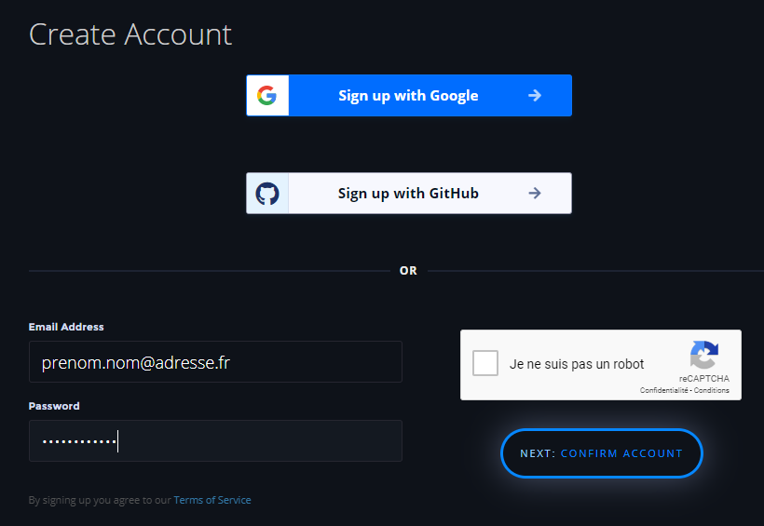
Créer un compte sur le site Gradient
https://gradient.paperspace.com/free-gpu
GET STARTED NOW !
CONFIRM ACCOUNT

Slide 5
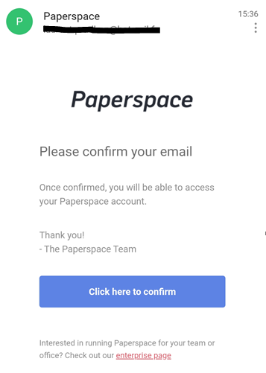

Vérifier inbox email (& répertoire spam)
Click here to confirm

Slide 6
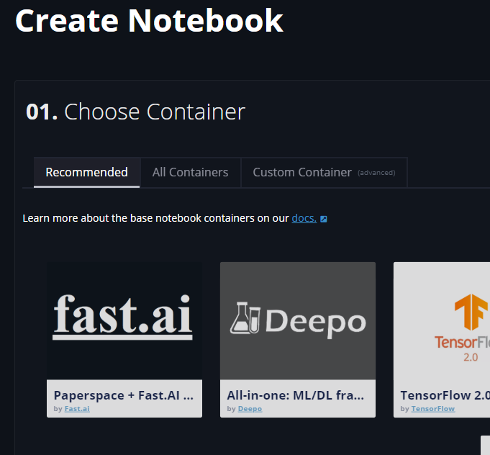
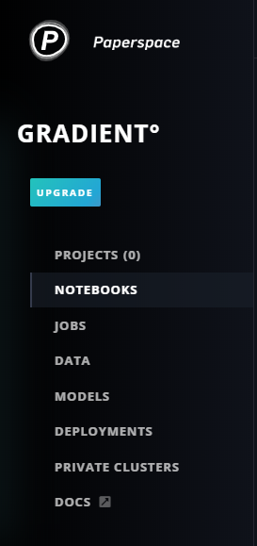
2. Initialiser une machine virtuelle gratuite pour le cours
https://www.paperspace.com/account/login
Menu de gauche : GRADIENT° > NOTEBOOKS
Choose Container => fast.ai

Slide 7
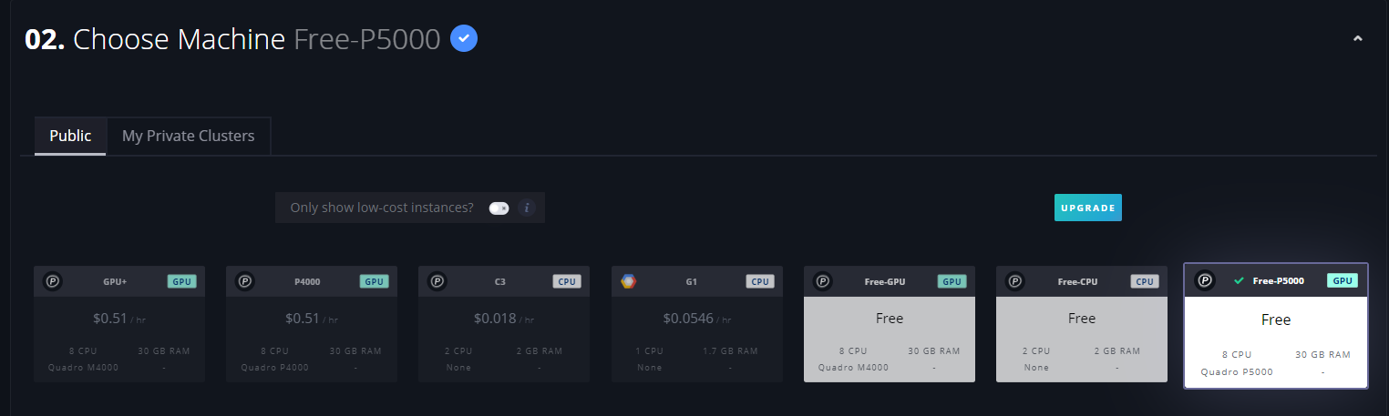
Choose Machine => Free-P5000

Slide 8
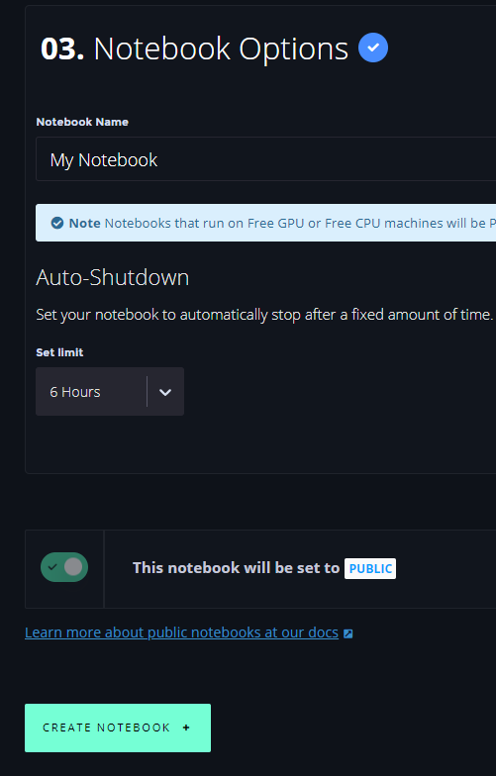
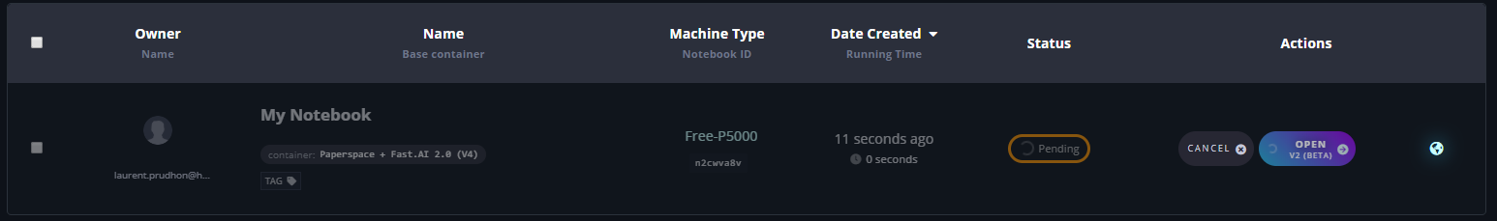
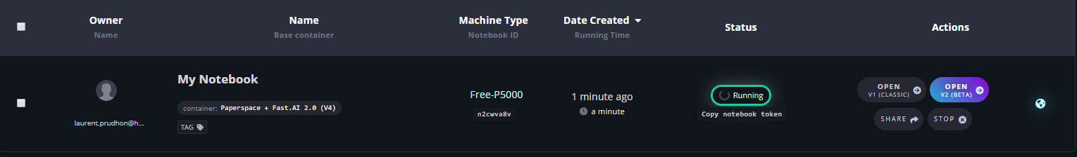
Attendre quelques secondes : Status Pending
Notebook démarré : Status Running
CREATE NOTEBOOK +

Slide 9
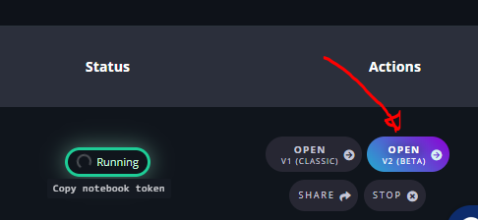
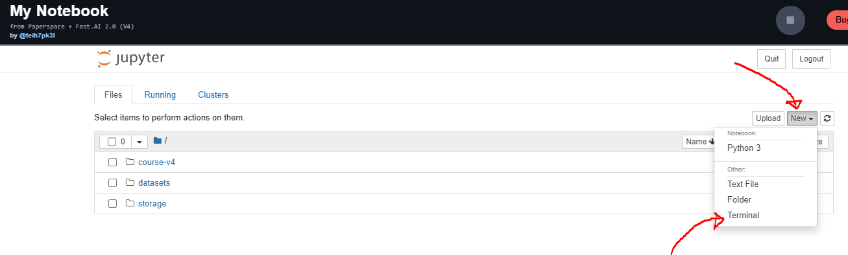
Ouvrir le notebook : bouton « OPEN v2 (beta) »
Bouton New > Terminal

Slide 10
Saisir successivement les commandes suivantes :
git clone https://github.com/laurentprudhon/cours-deeplearning-2020.git

Slide 11
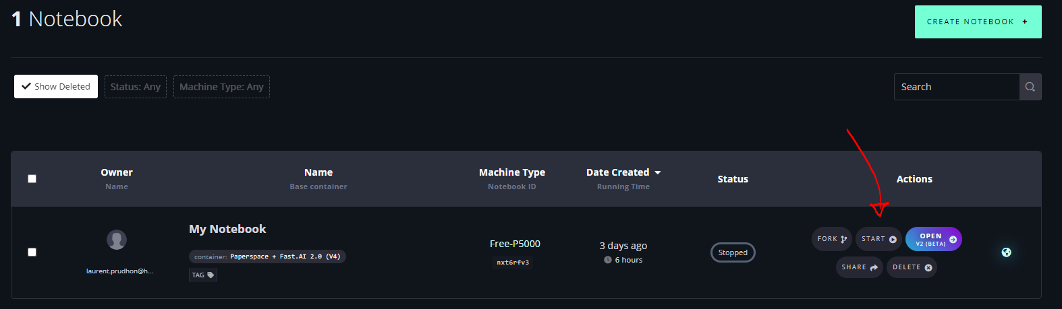
2b. Lancer la machine virtuelle à la reprise du travail
https://www.paperspace.com/console/notebooks
Bouton START

Slide 12
Attendre quelques secondes : Status Pending
Notebook démarré : Status Running

Slide 13
3. Mettre à jour l’environnement

Slide 21
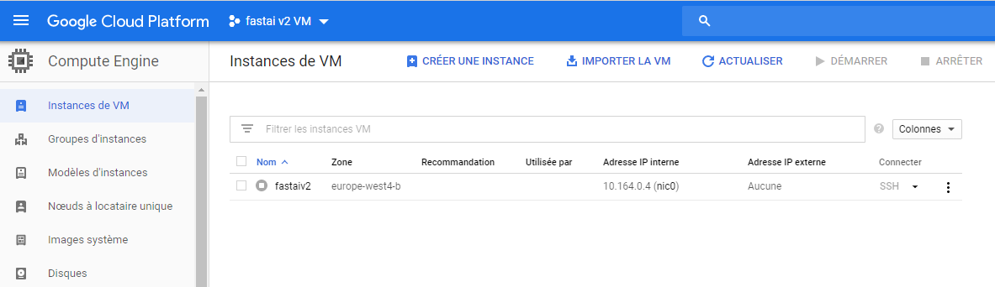
Option Google Cloud
https://course.fast.ai/start_gcp.html
europe-west4-b
n1-highmem-8 8 52 Go $0.5212 $0.10990
NVIDIA® Tesla® T4 16 Go $0.35 $0.11
export IMAGE_FAMILY="pytorch-latest-gpu"
export ZONE="europe-west4-b"
export INSTANCE_NAME="fastaiv2"
export INSTANCE_TYPE="n1-highmem-8"
gcloud compute instances create $INSTANCE_NAME \
--zone=$ZONE \
--image-family=$IMAGE_FAMILY \
--image-project=deeplearning-platform-release \
--maintenance-policy=TERMINATE \
--accelerator="type=nvidia-tesla-t4,count=1" \
--machine-type=$INSTANCE_TYPE \
--boot-disk-size=200GB \
--metadata="install-nvidia-driver=True" \
--preemptible
gcloud compute ssh --zone=$ZONE jupyter@$INSTANCE_NAME -- -L 8080:localhost:8080
300$ free credits =
47h compute par mois
Plus stockage
Pendant 6 mois

